Slide 1
সু স্বাগতম

Slide 2
পরিচিতি
শিক্ষক পরিচিতি
মো: আব্দুল হামিদ (সহকারী শিক্ষক)
বরভাগ মাধ্যমিক বিদ্যালয়
বাঘারপাড়া, যশোর।
মোবাইল নং- ০১৯২০১০৮০৪৮
E-mail: hamidbs1971@gmail.com
বিষয় পরিচিতি
শ্রেণি: নবম ও দশম
বিষয়: ফিন্যান্স ও ব্যাংকিং
অধ্যায়:দশম ( বাণিজ্যিক ব্যাংক ও তার পরিচিতি)
আজকের পাঠ: বাণিজ্যিক ব্যাংকের কার্যাবলি
সময়: ৪০ মিনিট

Slide 3
এই পাঠ শেষে শিক্ষার্থীদের
১। বাণিজ্যিক কি তা বলতে পারবে;
২। বাণিজ্যিক ব্যাংকের উদ্দেশ্যগুলি চিহ্নিত করতে পারবে;
৩। বাণিজ্যিক ব্যাংক “ ধনী- দরিদ্রের বৈষম্য হ্রাস করে জীবনযাত্রার মান উন্নয়ন করে” উক্তিটি ব্যাখ্যা করতে পারবে।

Slide 4
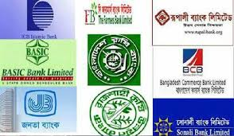
বাণিজ্যিক ব্যাংক কি এবং তার উদ্দেশ্যগুলি জানি।
চিত্রগুলো কিসের প্রতীক?
বলতে পারবে কোনটি কি ব্যাংক?

Slide 5
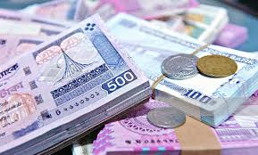
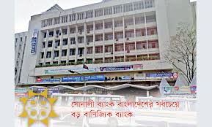
মুনাফা অর্জন করা বাণিজ্যিক ব্যাংকের মৌলিক উদ্দেশ্য।

Slide 6
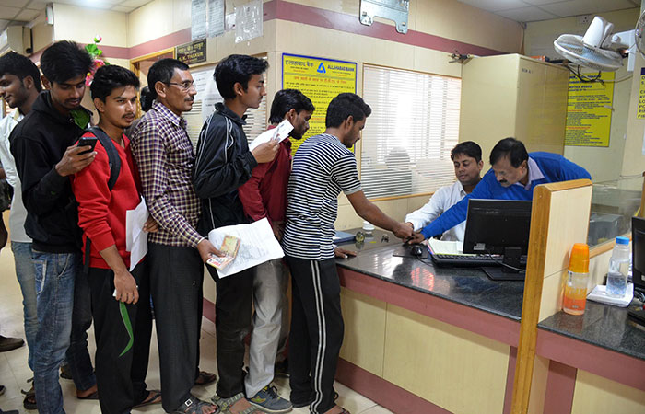
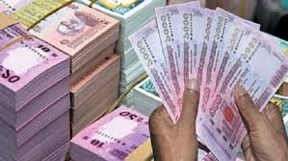
মূলধন গঠনের জন্য জনগণের অতিরিক্ত অর্থ সঞ্চয় হিসাবে গ্রহণ করে। বিনিয়োগের জন্য পুঁজি বা মূলধন গঠন এই ব্যাংকের একটি বিশেষ উদ্দেশ্য।

Slide 7
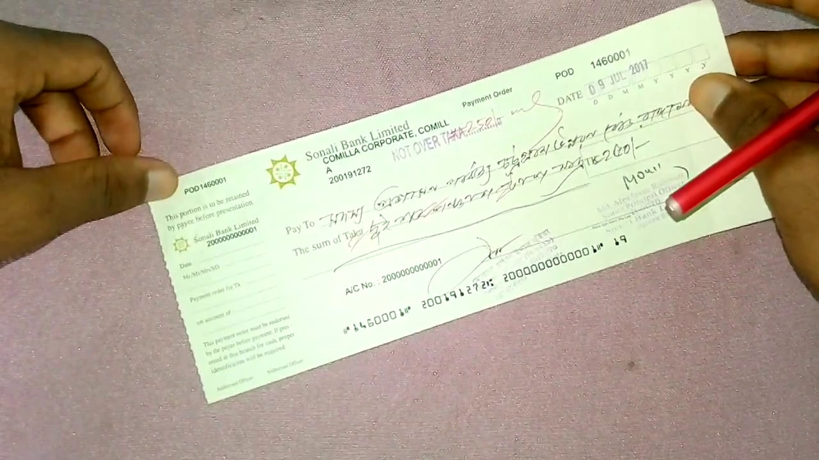
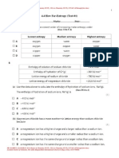
অনেক সময় বাণিজ্যিক ব্যাংক চেক, হুন্ডি, বিনিময় বিলের প্রচলন করে বিনিময়ের মাধ্যম সৃষ্টি করে।

Slide 8
জোড়ায় কাজ
বাণিজ্যিক ব্যাংক কি ভাবে বিনিময়ের মাধ্যম সৃষ্টি করে লিখ।
সময়: ৩ মিনিট

Slide 9
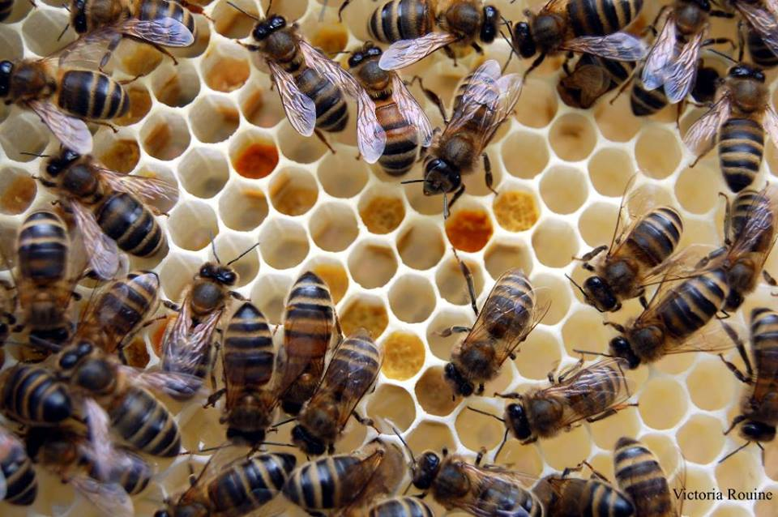
সঞ্চয় প্রবণতা সৃষ্টি করা বাণিজ্যিক ব্যাংকের একটি উদ্দেশ্য।

Slide 10
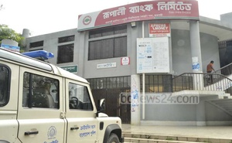
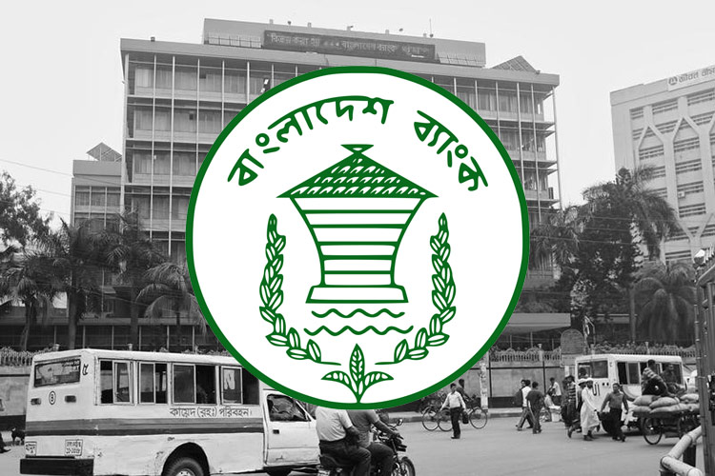
বাণিজ্যিক ব্যাংকের একটি অন্যতম উদ্দেশ্য কেন্দ্রীয় ব্যাংকের ঋণ নিয়ন্ত্রণে সহযোগীতা করা।

Slide 11
পরিকল্পনা প্রণয়ন ও বাস্তবায়নে সহযোগিতা ব্যাংকের আরেকটি উদ্দেশ্য।

Slide 12
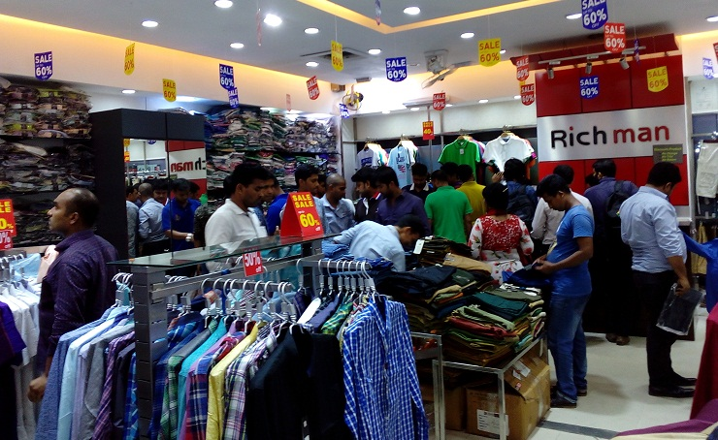
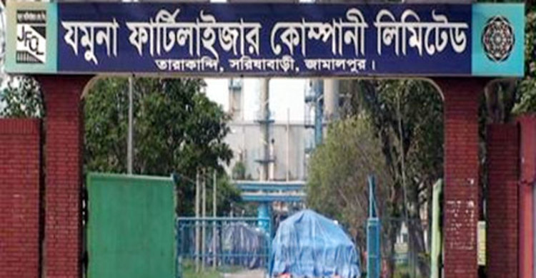
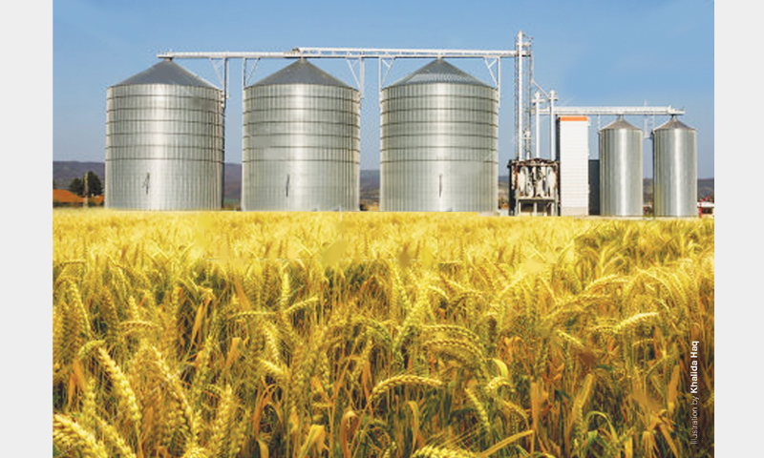
বাণিজ্যিক ব্যাংকের বিশেষ লক্ষ্য হলো
আমদানি ও রপ্তানি বাণিজ্যে ব্যাপক সহযোগিতা প্রদান করে বাণিজ্য ও শিল্পের উন্নয়ন নিশ্চিত করা।

Slide 13
একক কাজ
“ বাণিজ্যিক ব্যাংক ঋণ দানের মাধ্যমে কর্মসংস্থানের সুযোগ সৃষ্টি করের” উক্তিটির সংক্ষিপ্ত ব্যাখ্যা লিখ।
সময়: ৩ মিনিট

Slide 14
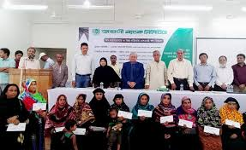
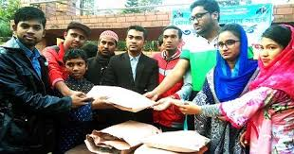
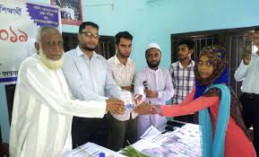
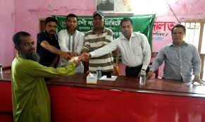
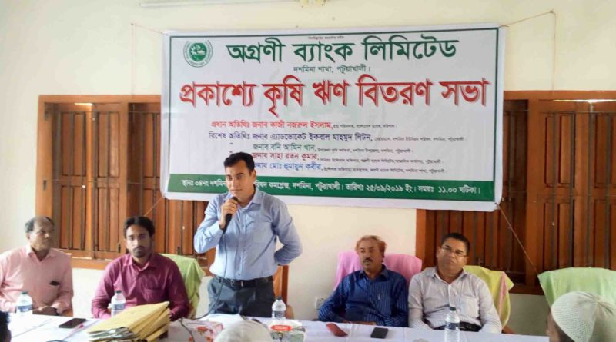
জনকল্যাণ বাণিজ্যিক ব্যাংকের একটি পরোক্ষ উদ্দেশ্য।
সকল খাতকে সমানভাবে উন্নত করে সামগ্রিকভাবে সম্পদের সুষম বন্টন নিশ্চিত করা বাণিজ্যিক ব্যাংকের একটি উদ্দেশ্য।

Slide 15
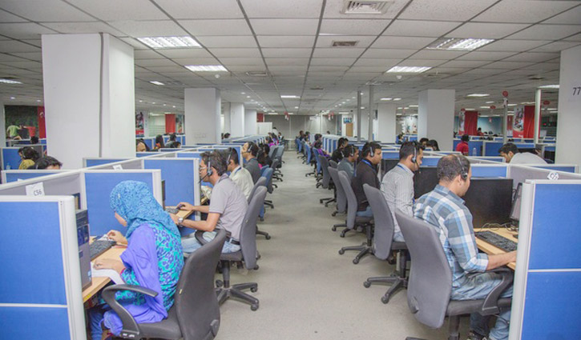
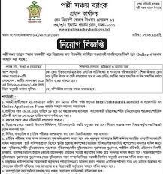
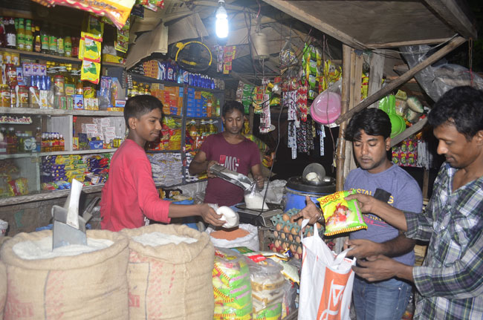
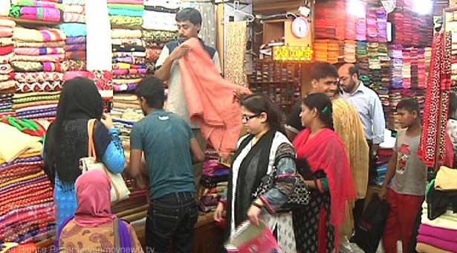
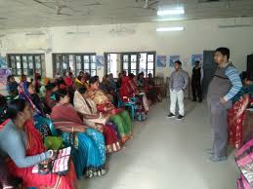
অর্থনৈতিক কর্মকান্ডের প্রসার ঘটিয়ে কর্মসংস্থানের সুযোগ সৃষ্টি করা এই ব্যাংকের একটি উদ্দেশ্য।
কর্মসংস্থানের ফলে সামগ্রিকভাবে অর্থনৈতিক উন্নয়নের সাথে সাথে জীবনযাত্রার মান উন্নয়ন করাও বাণিজ্যিক ব্যাংকের একটি উদ্দেশ্য।

Slide 16
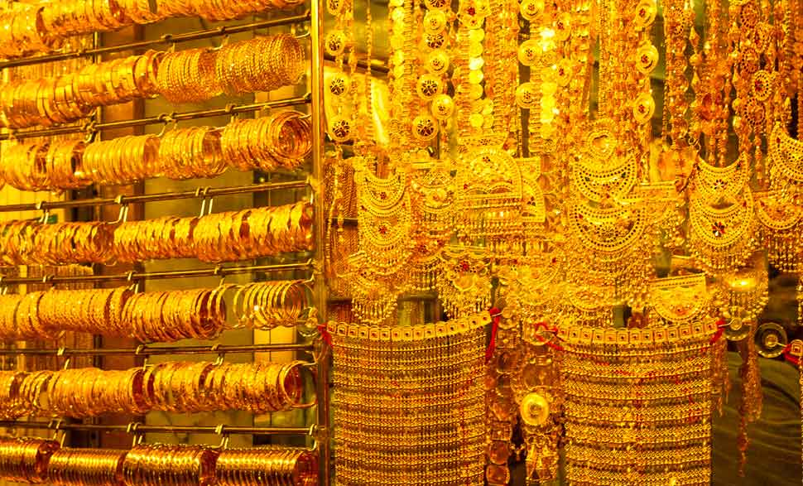
বাণিজ্যিক ব্যাংকের একটি অন্যতম উদ্দেশ্য হলো মানুষের নগদ অর্থ, গহনা ইত্যাদি নিরাপত্তা দেওয়া।

Slide 17
বাণিজ্যিক ব্যাংকের উদ্দেশ্য সমুহ
মুনাফা অর্জন
মূলধন গঠন
জনকল্যাণ
ঋণ নিয়ন্ত্রণে সহযোগিতা
বিনিময়ের মাধ্যম
পরিকল্পনা প্রণয়ন ও বাস্তবায়নে সহযোগিতা
ধনী- দরিদ্রের বৈষম্য হ্রাসকরণ
সম্পদের সূষম বন্টন
কর্মসংস্থান সৃষ্টি
সঞ্চয় প্রবণতা সৃষ্টি
অর্থনৈতিক স্থিতিশীলতা
নিরাপত্তা
শিল্প ও বাণিজ্যিক উন্নয়ন
জীবনযাত্রার মান উন্নয়ন

Slide 18
মূল্যায়ন
১। সাধারণ ভাবে নিচের কোনটি আমরা ব্যাংক বলি?
(ক) কৃষি ব্যাংক (খ) কেন্দ্রীয় ব্যাংক (গ) বাণিজ্যিক ব্যাংক (ঘ) সোনালী ব্যাংক
২। বাণিজ্যিক ব্যাংকের একটি উদ্দেশ্য হলো …….?
(ক) মুনাফা অর্জন (খ) কর্মসংস্থান সৃষ্টি (গ) নিরাপত্তা (ঘ) জনকল্যাণ
৩। নিচের কোন টি বাণিজ্যিক ব্যাংকের মুল উদ্দেশ্য?
(ক) মুনাফা অর্জন (খ) অর্থনৈতিক স্থিতিশীলতা (গ) মূলধন গঠন (ঘ) বিনিময়ের মাধ্যম
৪। বাণিজ্যিক ব্যাংকের বিশেষ লক্ষ্য নিচের কোনটি?
(ক) শিল্প ও বাণিজ্যিক উন্নয়ন (খ) জনকল্যাণ (গ) সঞ্চয় প্রবণতা সৃষ্টি করা (ঘ) সম্পদের সুষম বন্টন।

Slide 19
বাড়ির কাজ
“ব্যাংক বলতে বাণিজ্যিক ব্যাংককেই বুঝায়” উক্তিটির ভিত্তিতে একটি প্রতিবেদন লিখ।

Slide 20
ধন্যবাদ

